Slide 1
Tillgänglighet inom turism och friluftsliv – en forskningsöversikt
Kristin Godtman Kling & Dimitri Ioannides
ETOUR, Mittuniversitetet

Slide 2
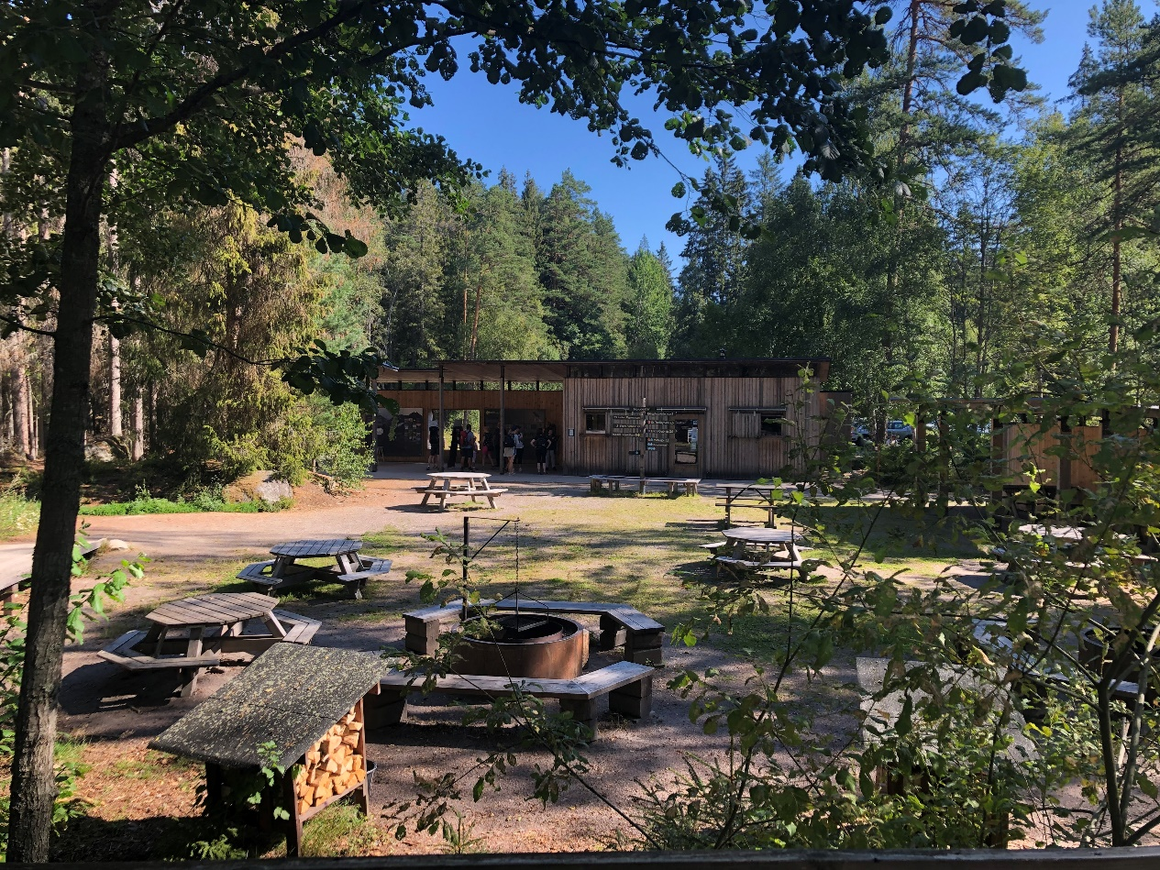
Syfte
Hur ser forskningen om tillgänglig naturturism ut?
Hur ser forskningen om tillgänglig turism ut?
Identifiera kunskapsluckor

Slide 3
Tillvägagångssätt
342 publikationer i en vetenskaplig databas (2019)
Internationella och svenska policydokument
51 publikationer handlade om tillgänglig naturturism
Kategoriserade publikationerna i nio olika teman

Slide 4
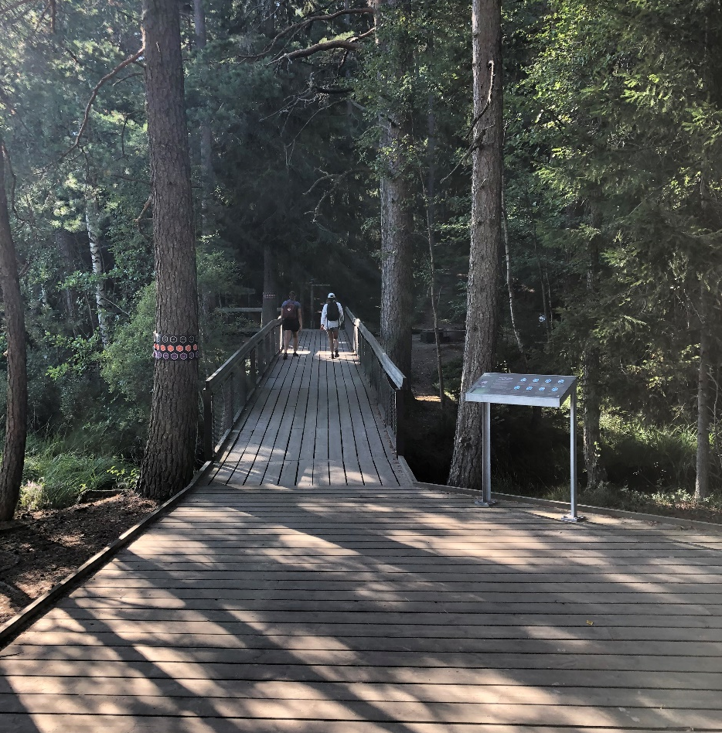
Resultat
Attityder gentemot personer med funktionsnedsättning
Tillgänglighet på webben
Tillgängliga transporter, logi och turistattraktioner
Tekniska lösningar
Upplevelser, motivation och hinder för personer med funktionsnedsättning i turistiska miljöer

Slide 5
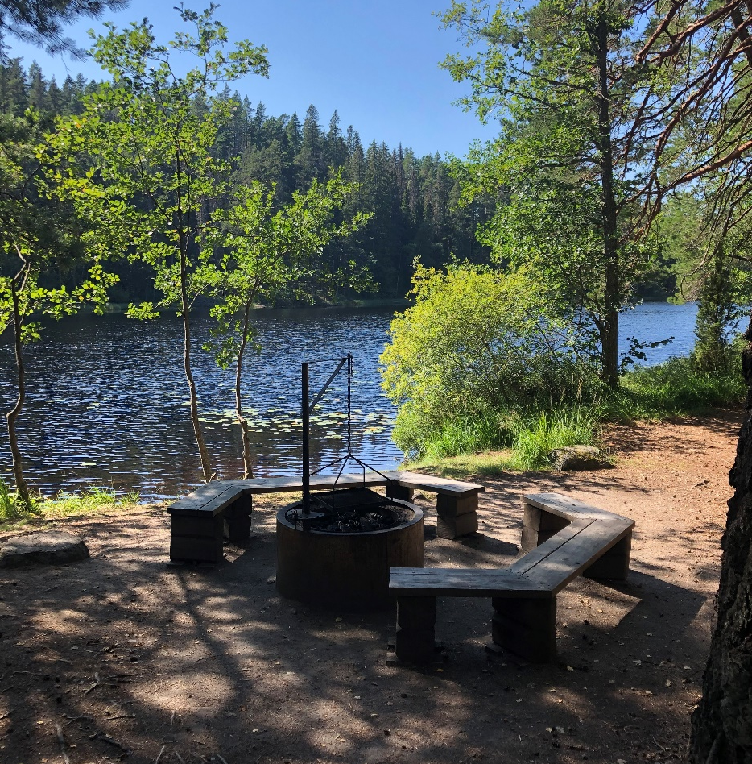
Resultat forts.
Turism för familjer där en medlem har funktionsnedsättning
Turism och fritidsaktiviteter för äldre
Den tillgängliga turistmarknaden
Tillgänglig naturturism och tillgängligt friluftsliv

Slide 6
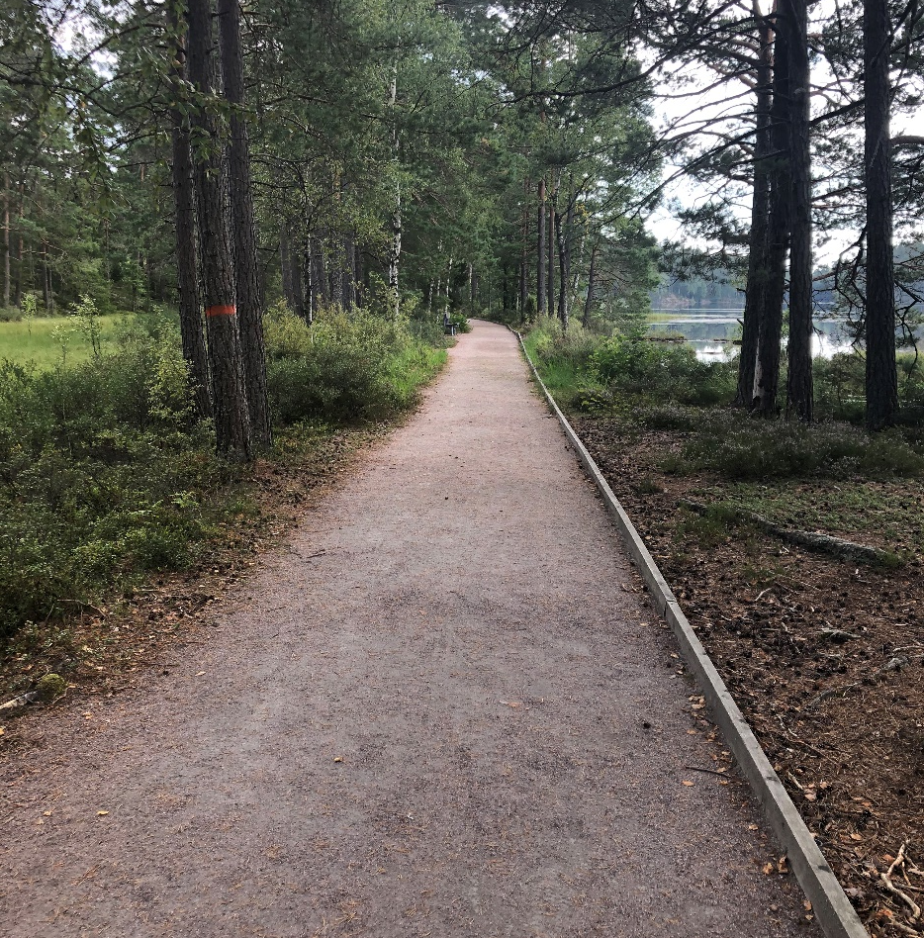
Resultat forts.
Översikten tyder på ett ökat intresse för tillgänglighet inom turism, och en diversifiering av forskningsämnen
Ökat antal publikationer som handlar om tekniska lösningar
Fokus på efterfråge-sidan

Slide 7
Tillgänglig naturturism och friluftsliv
Positiva hälsoeffekter av att vistas i naturen och delta i friluftsaktiviteter
Personer med funktionsnedsättning är inte en homogen grupp, utan har olika behov och önskemål
Flera studier visar att personer med funktionsnedsättning önskar naturmiljöer som inte är tillrättalagda
Tillgänglig naturturism och friluftsliv är ett underforskat ämne, men verkar uppmärksammas allt mer
Få studier handlar om balansen mellan att tillgängliggöra naturmiljöer och samtidigt bevara känsliga naturmiljöer och upplevelsevärden

Slide 8


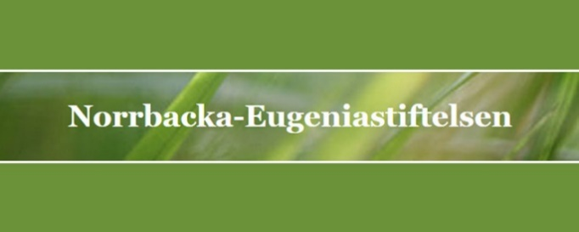
TACK!
Kontakt: Kristin Godtman Kling, Etour, Mittuniversitetet
kristin.godtmankling@miun.se

